Slide 1
Do it! C언어 입문
김상엽 지음
이지스 퍼블리싱
20164389 멀티미디어공학과 박병주

Slide 2
목차
1장 : 프로그램과 C언어
2장 : C언어로 만드는 첫 번째 프로그램

Slide 3
1장 : 프로그램과 C언어

Slide 4




프로그램과 C언어
프로그래밍 기초
프로그램
어떤 목적을 위해 진행 계획을 순서대로 표현한 것임
컴퓨터가 작업할 내용을 컴퓨터가 이해할 수 있는 언어(기계어)로 만들어진 파일임
프로그래밍 언어
컴퓨터는 2진 숫자(0과 1)로 이루어진 기계어를 사용함
사람에게 친숙한 표현법을 사용하여 프로그래밍 할 수 있도록 만든 언어임
프로그래밍 언어로 작성한 내용을 기계어로 번역함
컴파일러
프로그래밍 언어는 컴파일러와 약속된 표현을 사용함
개발자
컴파일러
컴퓨터

Slide 5
프로그램과 C언어
C언어의 소개
탄생
1972년 켄 톰슨과 데니스 리치에 의해 개발됨
운영체제 유닉스(UNIX) 개발에 사용함
특징
구조화된 언어
이식성이 높음
확장성이 좋고 표현법이 다양함
생산성이 높음

Slide 6
프로그램과 C언어
프로그램의 원리와 개념
입력문 : 사용자가 원하는 정보 입력함
출력문 : 사용자에게 정보를 표시함
상수 : 입력 대상을 한정함
연산자 : 연산 기능을 수행함
변수 : 입력한 값과 연산 결과를 기억하는 공간임
조건문 : 조건에 따른 처리가 가능하도록 제공되는 문법임
반복문 : 원하는 작업을 반복해서 수행하도록 제공하는 문법임

Slide 7
프로그램과 C언어
C언어의 문장 서술 형식
단일 서술문
논리적 최소 명령 실행 단위이며 ;(세미콜론) 으로 구분함
a = a + 30;
a = a
+ 30;
a = a + 30; b = b + 50;
한 줄로 이루어진 단일 서술문
두 줄로 이루어진 단일 서술문
한 줄에 두 개의 단일 서술문을 사용
복합 서술문
단일 서술문 여러 개를 하나로 묶은 형태
{} 중괄호를 사용하여 표현함
{} 중괄호 뒤에는 ;를 사용할 필요가 없음
{
a = a + 30;
b = b + 50;
};

Slide 8
프로그램과 C언어
C언어의 문장 서술 기본 형식
주석문
소스 파일에 메모를 남기기 위해 사용함
/* */ 기호를 사용하며 /*기호로 시작하여 */로 끝남
컴파일러가 번역할 때 주석문은 번역하지 않음
/*a, b의 평균값을 계산하여 average에 저장한다*/ [아래 코드를 설명하는 주석문]
Average = (a + b) / 2;
주석문 사용시 주의 사항
주석문을 중첩하여 사용하면 안된다.
/* 주석문은 /* 여러 줄에 걸쳐서도 */ 사용할 수 있습니다. */
시작 무시 끝 오류발생

Slide 9
프로그램과 C언어
C언어의 문장 서술 형식
예약어
프로그래밍 언어의 문법에서 사용되는 단어임
이름 짓는 문법에서는 예약어 사용이 불가능함
main
while
char
int
for
do while
double
auto
break
case
default
float
return
extern
goto
if

Slide 10

프로그램과 C언어
C프로그램 실행 파일
빌드
컴파일
링크
*.c
*.obj
*.exe
소스 파일
목적 파일
실행 파일
소스 파일 (*.c) : 프로그램을 C언어 문법을 사용해서 작성한 파일임
목적 파일 (*.obj) : 소스 파일을 컴파일러가 컴파일하면 생성되는 파일임
실행 파일 (*.exe) : 컴퓨터에서 실행할 수 있는 파일
하나 이상의 목적 파일을 링커가 링크하여 만듦

Slide 11
2장 : C언어로 만드는 첫 번째 프로그램

Slide 12
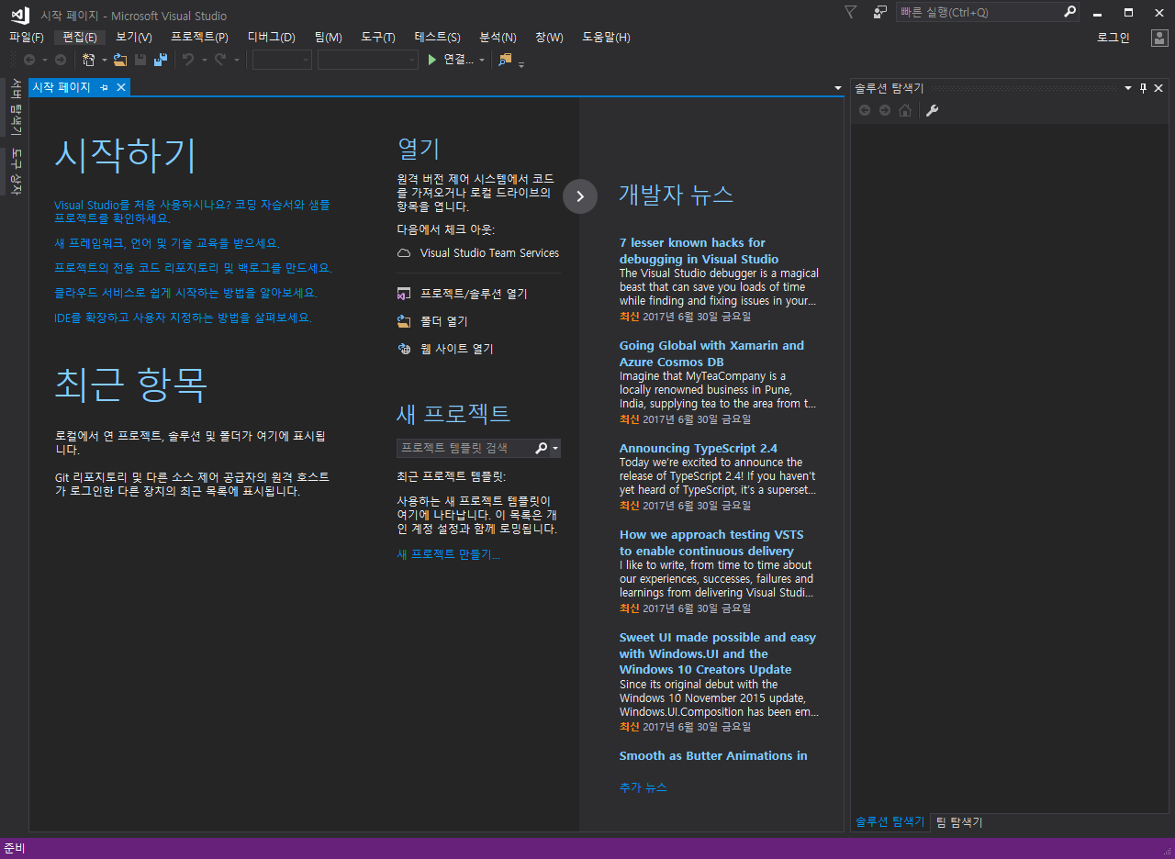
C언어로 만드는 첫 번째 프로그램
C언어 개발 환경 구축하기
1. Visual Studio 2017 실행

Slide 13
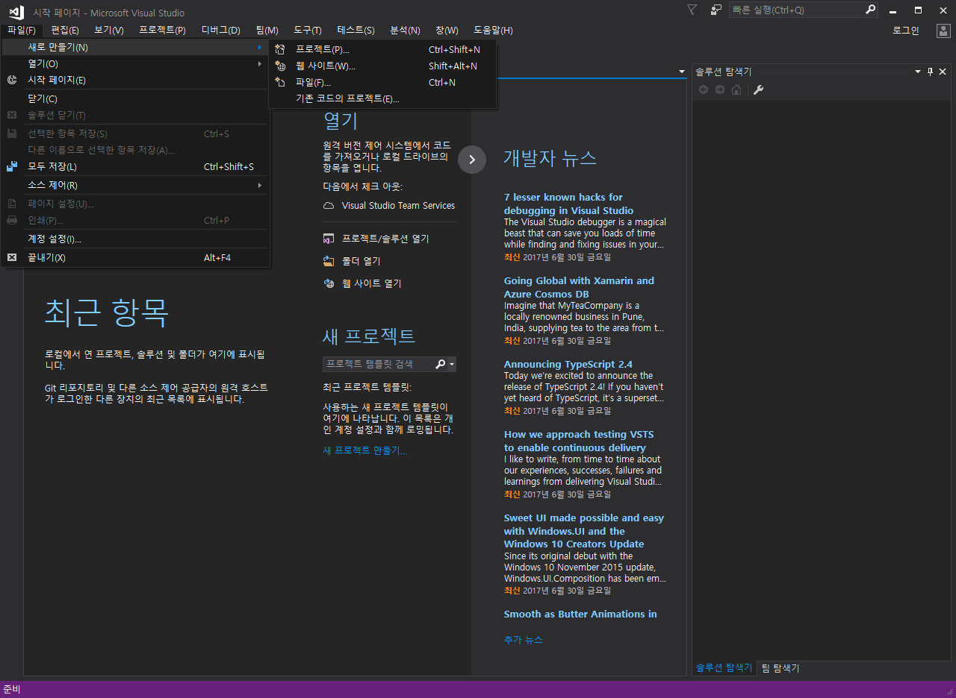
C언어로 만드는 첫 번째 프로그램
C언어 개발 환경 구축하기
2. 파일 – 새로 만들기 - 프로젝트

Slide 14
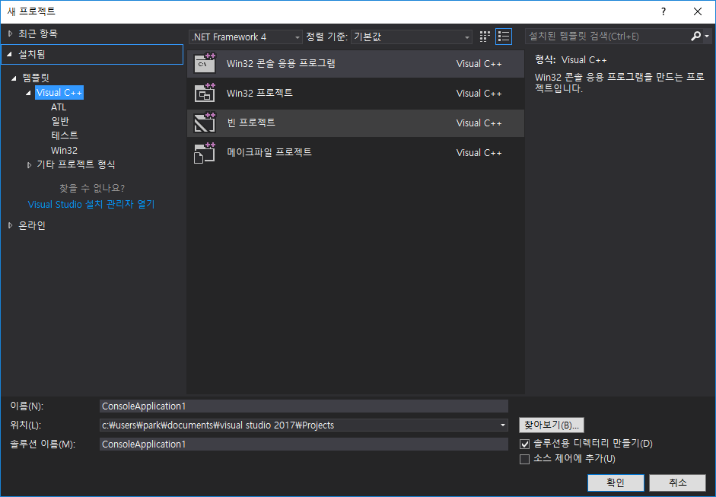
C언어로 만드는 첫 번째 프로그램
C언어 개발 환경 구축하기
3. Win32 콘솔 응용 프로그램 선택 후 프로젝트 이름 설정 후 확인

Slide 15
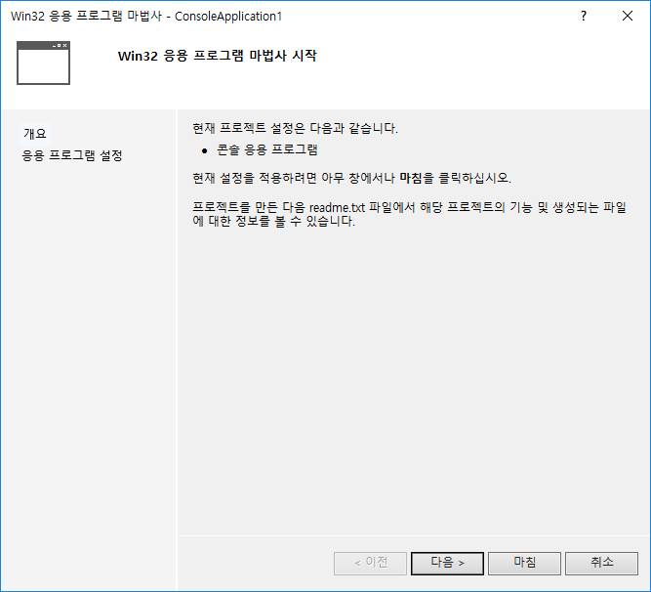
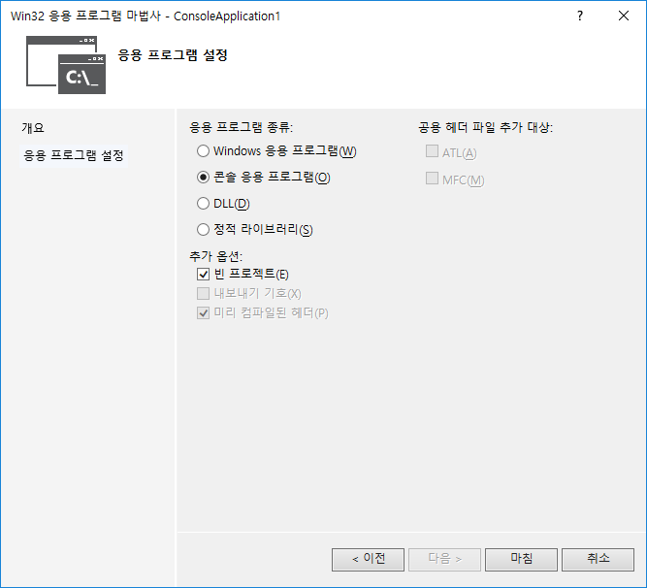
C언어로 만드는 첫 번째 프로그램
C언어 개발 환경 구축하기
4. 콘솔 응용 프로그램, 빈 프로젝트 체크 후 마침

Slide 16
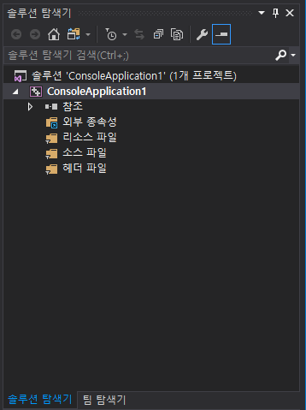
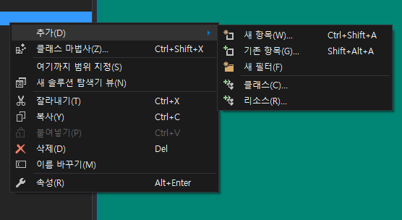
C언어로 만드는 첫 번째 프로그램
C언어 개발 환경 구축하기
5. 소스파일 오른쪽 클릭 후 추가 – 새 항목

Slide 17
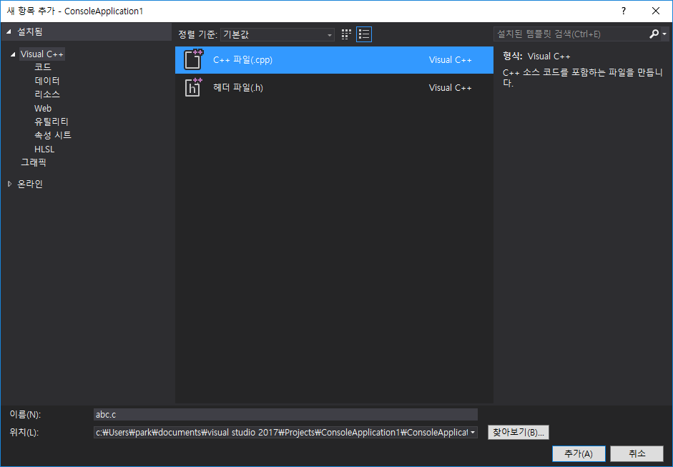
C언어로 만드는 첫 번째 프로그램
C언어 개발 환경 구축하기
6. C++파일 선택 후 파일 이름 설정 (확장자 명을 *.c로 기입함)

Slide 18
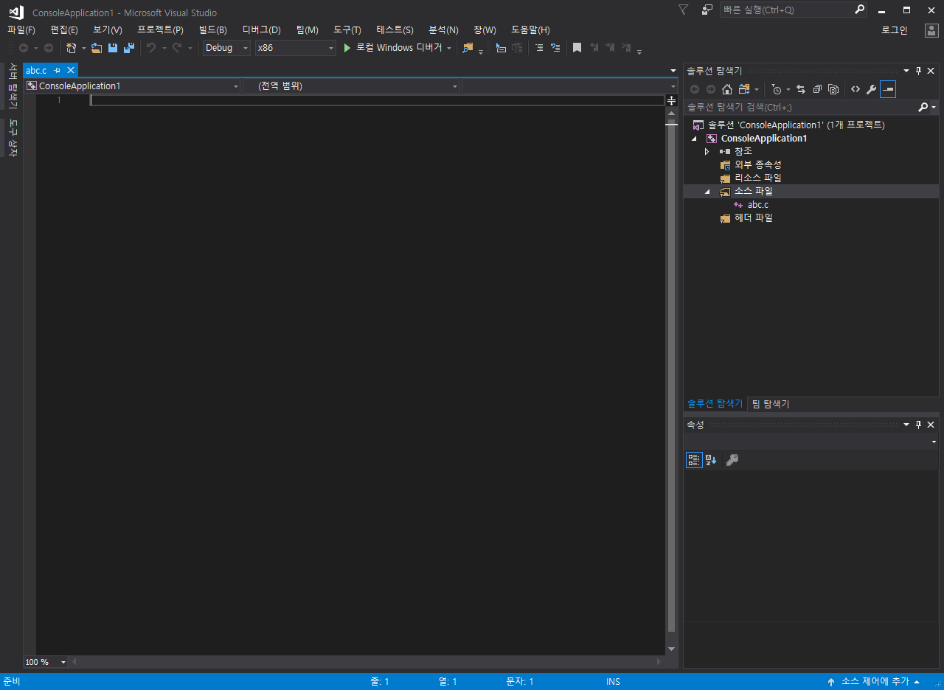
C언어로 만드는 첫 번째 프로그램
C언어 개발 환경 구축하기
7. 소스코드 입력

Slide 19
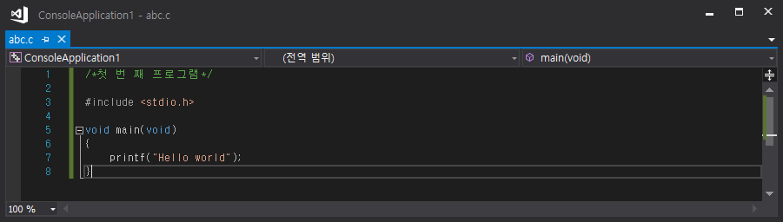

C언어로 만드는 첫 번째 프로그램
내가 만든 첫 번째 프로그램
1. 예제 코드 작성하기
주석(설명문)
전처리기 (컴파일러에 작업지시)
Main 함수(프로그램 시작)
화면에 출력하는 출력함수

Slide 20
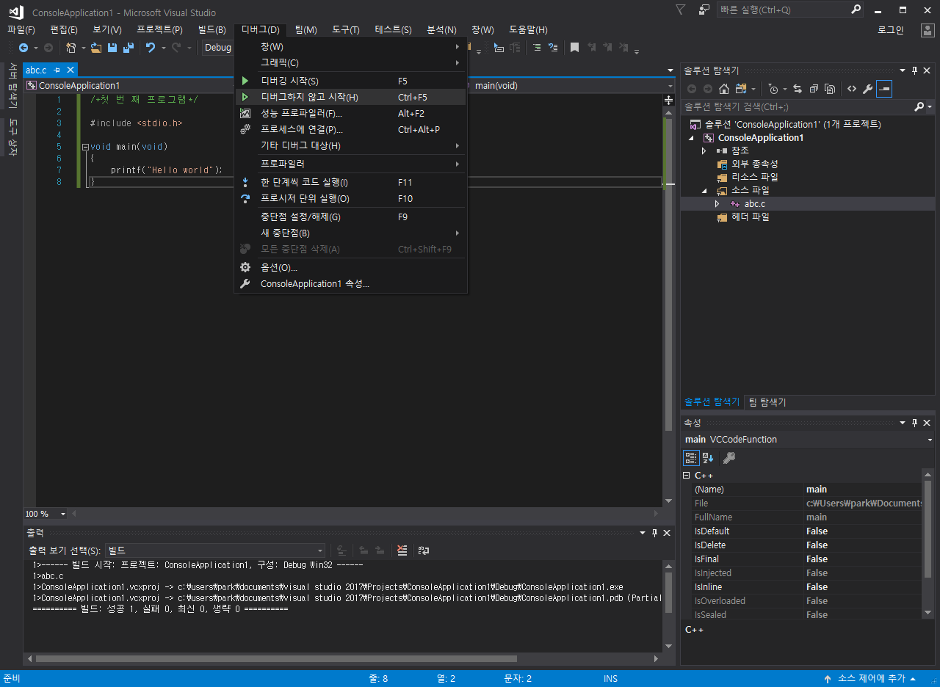
C언어로 만드는 첫 번째 프로그램
내가 만든 첫 번째 프로그램
2. 디버그 – 디버그하지 않고 시작 (Ctrl + F5)

Slide 21
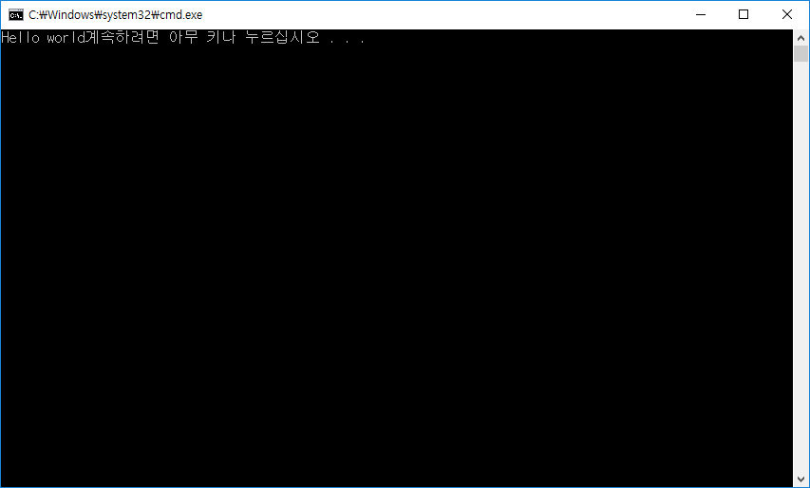
C언어로 만드는 첫 번째 프로그램
내가 만든 첫 번째 프로그램
3. 실행 화면

Slide 22
C언어로 만드는 첫 번째 프로그램
#include <stdio.h>
C언어에서 #으로 시작하는 문장은 전처리기임
컴파일러에게 소스 코드를 번역 전에 명시한 파일을 먼저 참조하라고 지시함
printf 함수에 대한 정보가 stdio.h 파일에 기록되어 있음
main
함수
명령들을 일정한 작업 단위로 묶어서 코드를 작성하기 위해 제공함
C 언어 프로그램은 사용자가 만든 함수의 집합체로 구성함
main 함수
프로그램 시작을 나타내므로 반드시 정의해야 함
main 함수가 없거나, 2개 이상 선언하면 링크할 때 오류 발생
함수는 서술문의 그룹으로 구성되므로 { } (중괄호)를 사용하여 영역 표시

Slide 23

ㅌㅌ
감사합니다.

